Slide 1
Рисование «Дети танцуют на празднике в детском саду»
Выполнила
Цветкова Н.Н.

Slide 2
ОО «Художественно-эстетическое»: - учить располагать изображения по всему листу (ближе-крупнее, дальше-меньше) рисовать разными материалами. - формировать умение организовывать свое рабочее место, готовить все необходимое для занятий; - развивать мелкую моторику рук. - развивать самостоятельное желание заниматься творчеством; - воспитывать чувство вежливости, отзывчивости, доброжелательность. ОО «Социально-коммуникативное»: - Воспитывать дружеские взаимоотношения между детьми; - Воспитывать уважительное отношение к окружающим; - Учить заботиться о младших, помогать им, защищать тех, кто слабее. ОО «Познавательное развитие»: - Закреплять представления о предметах и явлениях окружающей действительности. - Развивать умение наблюдать, анализировать, сравнивать, выделять характерные, существенные признаки предметов и явлений окружающего мира. - Продолжать развивать умение сравнивать предметы, устанавливать их сходство и различия. ОО «Речевое развитие»: - Продолжать развивать речь как средство общения. - Расширять представления детей о многообразии окружающего мира. - Развивать умение поддерживать беседу. ОО «Физическое развитие»: - продолжать формировать правильную осанку; - продолжать совершенствовать у детей основные движения.

Slide 3
ЗАГАДКИ
Кто зимою фейерверк
Над землёй бросает вверх.
Веселит честной Народ.
Развесёлый (Новый Год).
Этот праздник ждет любого —
Простака и гения.
Каждый год встречаем снова
Мы свой… (День рождения.)
В день весенний всем мужчинам
Мусор вынести не лень.
Есть на то своя причина:
На пороге… (Женский день.)
В этот день страна привыкла,
Не работать никогда,
Хоть мы праздник этот майский,
Называем… (День труда.)
Этот праздник — лучший в мире!
Его традиция проста:
Смейся, улыбайся шире,
И встречай День… (Дурака.)
Какой праздник у нас недавно был?
Какие танцы мы танцевали?

Slide 4
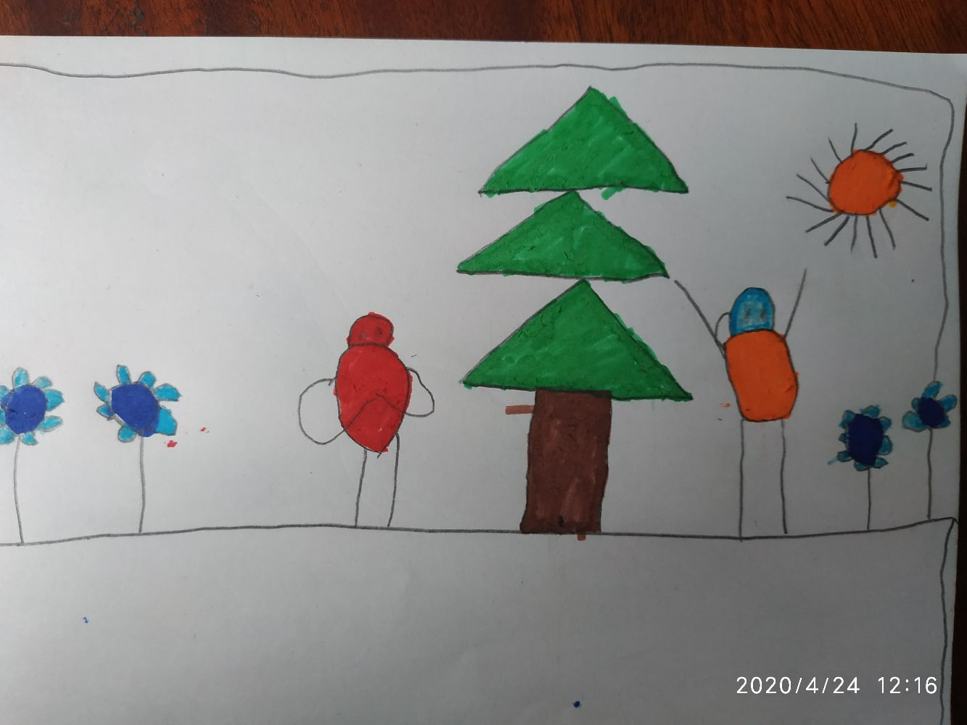
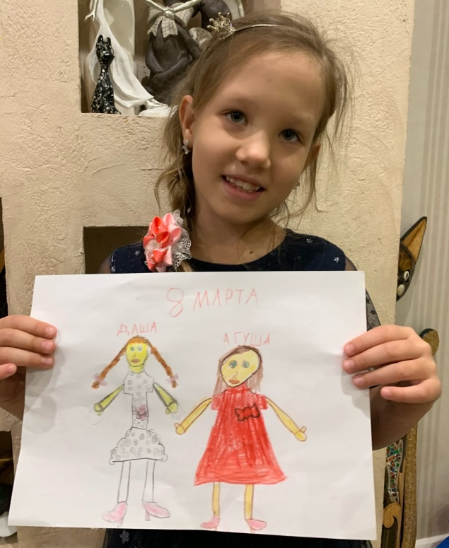
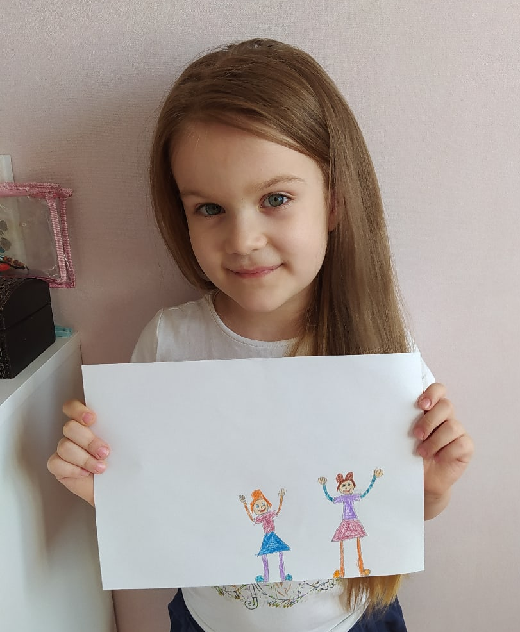
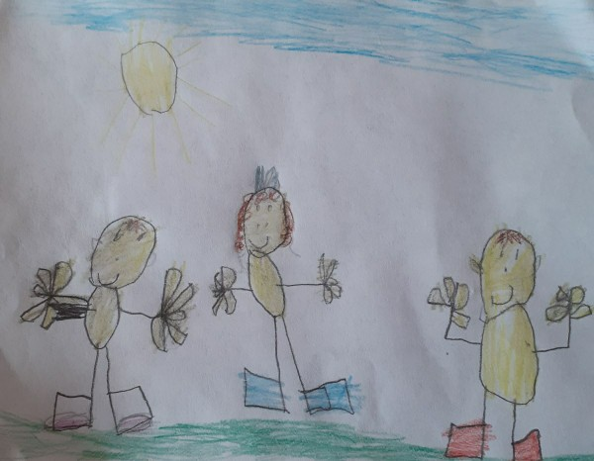

Slide 5
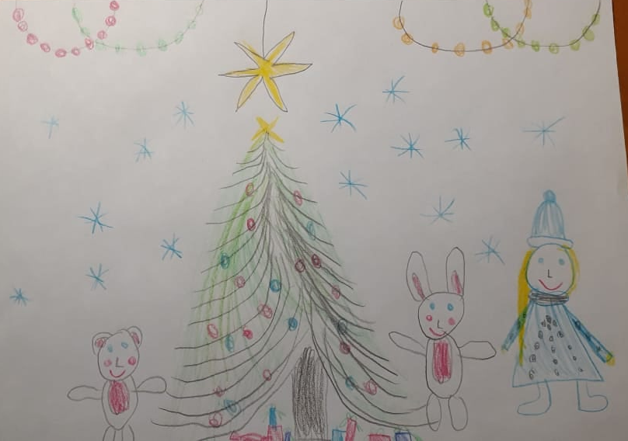
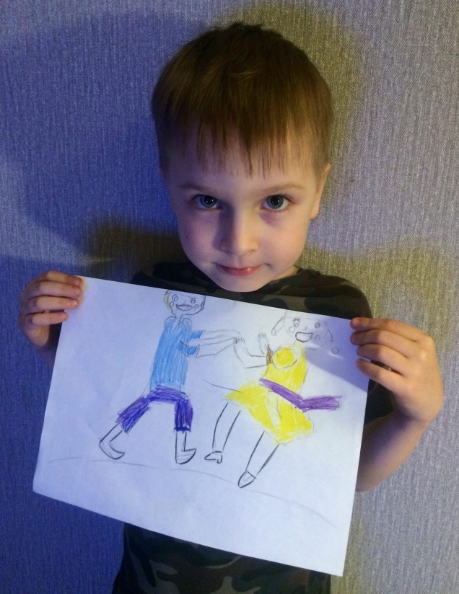
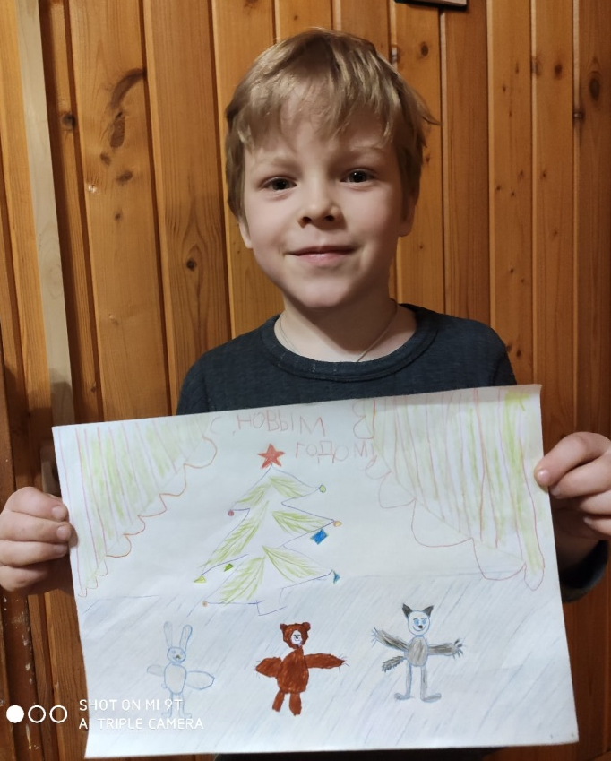

Slide 6
СПАСИБО ЗА ВНИМАНИЕ!

